Slide 1
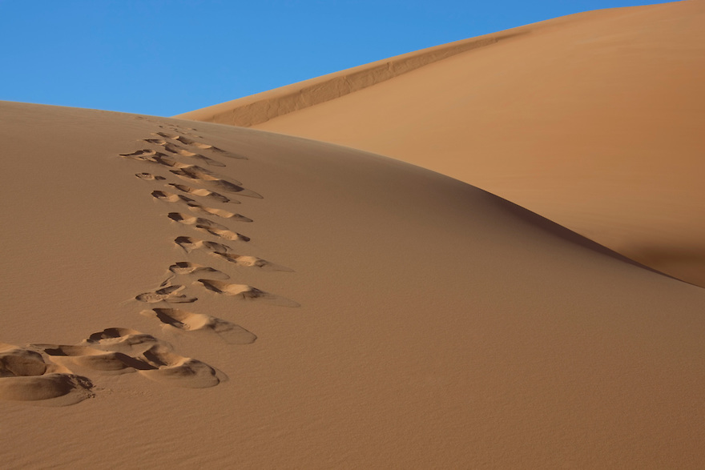
TIKĖJIMO PĖDSAKAIS
Abraomo pašaukimas
Tikėjimu Abraomas pakluso, kai buvo pašauktas keliauti į šalį, kurią turėjo paveldėti, ir išvyko, nežinodamas
kur einąs (Hbr 11, 8).

Slide 2
1. TIKĖJIMAS REAGUOJA Į DIEVO PAŠAUKIMĄ.
Tikėjimu Abraomas pakluso, kai buvo pašauktas keliauti į šalį, kurią turėjo paveldėti, ir išvyko, nežinodamas kur einąs (Hbr 11, 8).
Viešpats tarė Abromui: „Palik savo šalį, gimines, tėvų namus ir eik į kraštą, kurį tau parodysiu“ (Pr 12, 1).
Daug sumanymų žmogaus širdyje, bet tik Viešpaties valia įvyksta (Pat 19, 21).
Jėzus jiems atsakė: „Iš tiesų, iš tiesų sakau jums: Sūnus nieko negali daryti iš savęs, o vien tai, ką mato darant Tėvą; nes ką Jisai daro, lygiai daro ir Sūnus (Jn 5, 19).
Aš žinau, kokius sumanymus turiu dėl jūsų, – sako Viešpats. – Sumanymus jūsų gerovei, o ne nelaimėms, ir ateitį su viltimi (Jer 29, 11).
Nes daug pašauktų, bet maža išrinktų (Mt 22, 14).

Slide 3
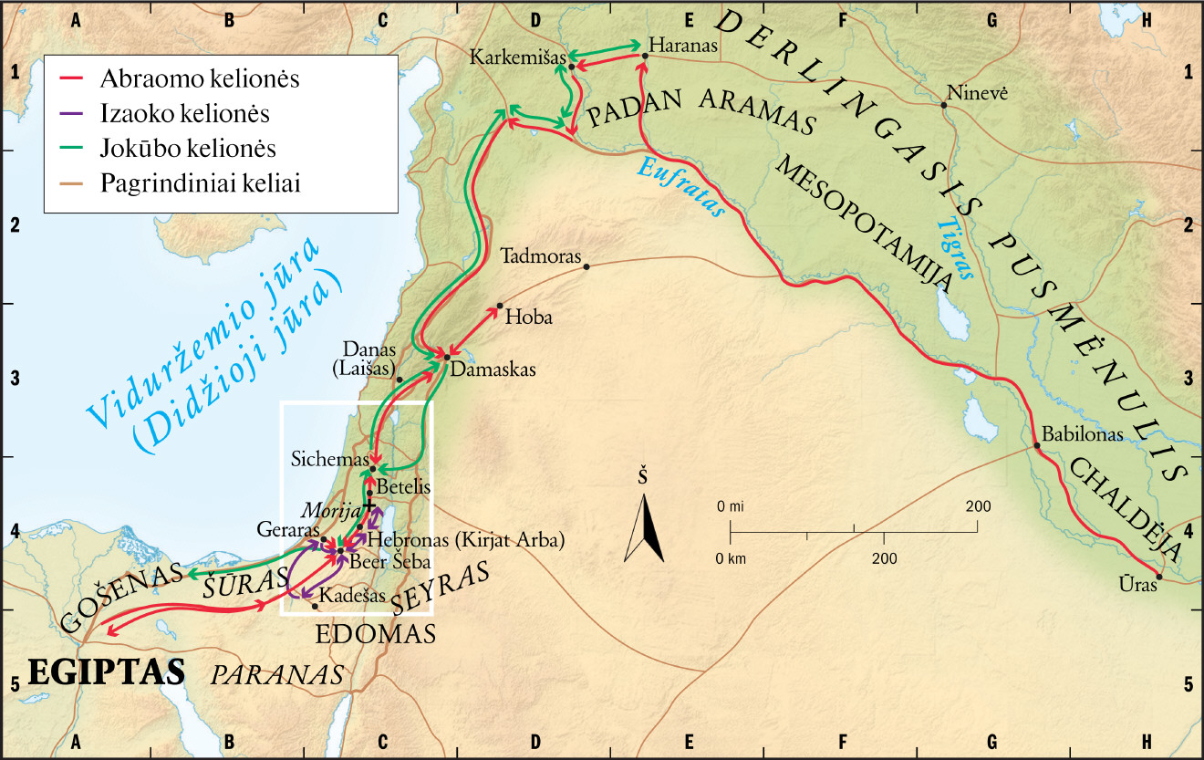

Slide 4
2. TIKĖJIMAS REIKALAUJA MŪSŲ ATSISKYRIMO.
Tikėjimu Abraomas pakluso, kai buvo pašauktas keliauti į šalį, kurią turėjo paveldėti, ir išvyko, nežinodamas kur einąs (Hbr 11, 8).
Viešpats tarė Abromui: „Palik savo šalį, gimines, tėvų namus ir eik į kraštą, kurį tau parodysiu“ (Pr 12, 1-3).
Jozuė kalbėjo visai tautai: „Taip sako Viešpats, Izraelio Dievas: ‘Anapus upės senovėje gyveno jūsų tėvai, Abraomo ir Nahoro tėvas Tara, ir jie tarnavo svetimiems dievams. Vėliau jūsų tėvą Abraomą iš anapus upės vedžiau per visą Kanaano kraštą, padauginau jo palikuonis ir jam daviau Izaoką (Joz 24, 2-3).
Todėl: „Išeikite iš jų ir atsiskirkite, – sako Viešpats, – ir nelieskite to, kas netyra, ir Aš jus priimsiu ir būsiu jums Tėvas, o jūs būsite mano sūnūs ir dukterys, – sako visagalis Viešpats“ (2 Kor 6, 17-18).

Slide 5
3. TIKĖJIMAS REMIASI DIEVO PAŽADU.
Tikėjimu Abraomas pakluso, kai buvo pašauktas keliauti į šalį, kurią turėjo paveldėti, ir išvyko, nežinodamas kur einąs (Hbr 11, 8).
Viešpats tarė Abromui: „Palik savo šalį, gimines, tėvų namus ir eik į kraštą, kurį tau parodysiu. Aš padarysiu tave didele tauta, tave laiminsiu ir padarysiu tavo vardą garsų; ir tu būsi palaiminimu. Aš laiminsiu tuos, kurie tave laimina, ir prakeiksiu tuos, kurie tave keikia, ir tavyje bus palaimintos visos žemės giminės“ (Pr 12, 1-3).
Tada Petras sakė Jam: „Štai mes viską palikome ir sekame paskui Tave!“ Jėzus tarė: „Iš tiesų sakau jums: nėra nė vieno, kuris paliktų namus ar brolius, ar seseris, ar motiną, ar tėvą, ar vaikus, ar laukus dėl manęs ir dėl Evangelijos ir kuris jau dabar, šiuo metu, negautų šimteriopai namų, brolių, seserų, motinų, vaikų ir laukų kartu su persekiojimais ir būsimajame amžiuje – amžinojo gyvenimo (Mk 10, 28-30).

Slide 6
4. TIKĖJIMAS PRANOKSTA MŪSŲ SUPRATIMĄ.
Tikėjimu Abraomas pakluso, kai buvo pašauktas keliauti į šalį, kurią turėjo paveldėti, ir išvyko, nežinodamas kur einąs (Hbr 11, 8).
Abromas iškeliavo, kaip Viešpats jam pasakė. Su juo drauge išėjo Lotas. Abromas buvo septyniasdešimt penkerių metų, kai jis išėjo iš Harano (Pr 12, 4).
Saraja buvo nevaisinga: ji neturėjo vaikų (Pr 11, 30).
Pasitikėk Viešpačiu visa širdimi ir nesiremk savo supratimu. Visuose savo keliuose pripažink Jį, tai Jis nukreips tavo takus (Pat 3, 5-6).
Kad ir jūsų tikėjimas remtųsi ne žmogiška išmintimi, bet Dievo jėga (1 Kor 2, 5).
O Tam, kuris savo jėga, veikiančia mumyse, gali padaryti nepalyginamai daugiau, negu mes prašome ar suprantame (Ef 3, 20).

Slide 7
Tuomet Jėzus savo mokiniams pasakė: „Jei kas nori eiti paskui mane, teišsižada pats savęs, teima savo kryžių ir teseka manimi (Mt 16, 24).
Tikėjimas reaguoja į pašaukimą.
Tikėjimas reikalauja atsiskyrimo.
Tikėjimas remiasi pažadu.
Tikėjimas pranoksta supratimą.
Todėl eikite ir padarykite mano mokiniais visų tautų žmones, krikštydami juos Tėvo ir Sūnaus, ir Šventosios Dvasios vardu, mokydami juos laikytis visko, ką tik esu jums įsakęs. Ir štai Aš esu su jumis per visas dienas iki pasaulio pabaigos. Amen (Mt 28, 19-20).

